Slide 1
Приоритеты и основные достижения белорусской науки
Научно-технологическая безопасность

Slide 2
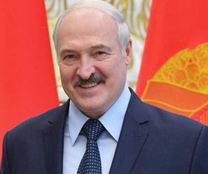
Президент Республики Беларусь
«Кто в этой гонке проиграет – рискует потерять всё, в том числе и страну. По сути, у нас нет другого выбора – мы должны быть среди лидеров. Это – вопрос не только научных амбиций, но и сохранения нашей государственности и белорусской нации».
25 января 2022 г. на заседании- совещании с научной общественностью страны

Slide 3
Кадровый научный потенциал
445 научных организаций
25 644 человек занято
в сфере научных исследований
20,7 % от общего числа
исследователей –
молодежь до 29 лет
Научный
потенциал
16 321 проводят
научные исследования
2 624 кандидатов наук
548 докторов наук

Slide 4
Кадровый научный потенциал
В 2021 г.
ДОКТОРАНТУРА
АСПИРАНТУРА
700 человек
4067 человек
Средний возраст доктора наук 50,2 лет
Средний возраст кандидата наук 36,9 лет
Ученая степень доктора наук присуждена 37 гражданам Республики Беларусь, кандидата наук – 315

Slide 5
Кадровый научный потенциал
Основной кадровый научный потенциал сосредоточен:
Национальная академия наук Беларуси
7,2 тыс. человек
Министерство промышленности
7 тыс. человек
Государственный
военно-промышленный
комитет
3,1 тыс. человек
Министерство
образования
1,8 тыс. человек
Министерство
здравоохранения
1,2 тыс. человек

Slide 6
Кадровый научный потенциал
Белорусские научные школы
- школа в области трансплантологии органов и тканей (Минский научно-практический центр хирургии, трансплантологии и гематологии, руководитель – член-корреспондент НАН Беларуси Руммо О.О.);
- школа в области квантовых исследований и разработок (Институт физики имени Б.И.Степанова НАН Беларуси, руководитель – академик НАН Беларуси Килин С.Я.);
- школа компьютерного моделирования и расчета машин и их компонентов (цифровые технологии в машиностроении) (Объединенный институт машиностроения НАН Беларуси, руководитель – член-корреспондент НАН Беларуси Федосюк В.М.);
- нейрофизиологическая школа (Институт физиологии НАН Беларуси, научный руководитель – академик НАН Беларуси Кульчицкий В.А.);
- школа по инженерии поверхности (Физико-технический институт НАН Беларуси, руководители – академик Коновалов Е.Г., член-корреспонденты Гурский Л.И., Точицкий Э.И.)

Slide 7
Кадровый научный потенциал
Общий объем затрат
41,9%
35,6%
13,3%
9,2%
СРЕДСТВА
СРЕДСТВА
СРЕДСТВА
СРЕДСТВА
БЮДЖЕТНЫЕ
СОБСТВЕННЫЕ
ДР. ИСТОЧНИКОВ
ИНОСТРАННЫХ ИНВЕСТОРОВ

Slide 8
Кадровый научный потенциал
Фундаментальные и прикладные научные исследования
ОБЪЕМ СРЕДСТВ РЕСПУБЛИКАНСКОГО БЮДЖЕТА:
34,5%
24,5%
6,9%
научно-
исследовательские,
опытно-
конструкторские
и опытно-
технологические
работы
научно-технические
программы
подготовка
и аттестация
научных работников
высшей
квалификации

Slide 9
Кадровый научный потенциал
ОСНОВНОЙ ОБЪЕМ СРЕДСТВ (60,5%) НАПРАВЛЕН:
23,9%
18,9%
17,7%
машиностроение, машиностроитель-ные технологии, приборостроение и инновационные материалы
энергетика, строительство, экология и рациональное природопользование
биологические, медицинские, фармацевтические и химические технологии и производства

Slide 10
Приоритетные направления научных исследований
Указ Президента Республики Беларусь от 07.05.2020 № 156
«Об утверждении единых приоритетов научной, научно-технической
и инновационной деятельности на 2021–2025 гг.
цифровые информационно-коммуникационные и
междисциплинарные технологии, основанные на них производства
биологические, медицинские, фармацевтические
и химические технологии и производства
энергетика, строительство, экология
и рациональное природопользование
машиностроение, машиностроительные технологии,
приборостроение и инновационные материалы
агропромышленные и продовольственные технологии
обеспечение безопасности человека, общества и государства

Slide 11
Приоритетные направления научных исследований
Реализация государственных программ и научно-технических программ
По данным НАН Беларуси, в рамках научно-технических программ
и государственных программ к началу 2022 года разработано
и доведено до стадии практического применения 430 новшеств:
51
25
37
317
наименование оборудования (машин, приборов)
новых материалов и веществ
технологий
наименований лекарственных средств
Создано 5 новых и модернизировано 6 действующих производств,
осуществлена техническая подготовка 36 производств

Slide 12
Приоритетные направления научных исследований
Реализация государственных программ научных исследований
В 2021 году в выполнении 12 государственных программ
научных исследований:
Приняли
участие
Реализовано
продукции
Экспорт
свыше 140 организаций страны
на внутреннем рынке на сумму 9,5 млн. рублей
2,3 миллиона долларов США

Slide 13
Приоритетные направления научных исследований
Реализация государственных программ научных исследований
В ходе реализации указанных программ в 2021 году
– первом полугодии 2022 г.
в рамках 494 международных контрактов (грантов) выполнено
работ на создание научно-технической продукции на 8,94 млн
долларов США.
1200
4000
НОВЫХ МЕТОДОВ
экспериментальных образцов материалов, препаратов, приборов, устройств, инструментов, сортов растений

Slide 14
ОСНОВНЫЕ ДОСТИЖЕНИЯ БЕЛОРУССКОЙ НАУКИ
Медицина и фармацевтика
В 2021 г. выполнено около 19 тыс. высокотехнологичных операций
на сердце и коронарных артериях
484 трансплантации органов
(почки, печени, сердца, поджелудочной железы, легких)
в медицинскую практику внедрены: новое поколение
механических клапанов сердца ”Планикс-И“, ”Планикс-Э“
отечественные стент-графты и аллографты
объем инновационной фармацевтической продукции вырос на 29%,
экспорт фармацевтической продукции увеличился на 4,5%
изготовлены первые серии прототипа белорусской вакцины
на основе вируса SARS-CoV-2
Разработаны тест-системы для диагностики заболеваний человека,
включая экспресс-тесты на COVID-19

Slide 15
ОСНОВНЫЕ ДОСТИЖЕНИЯ БЕЛОРУССКОЙ НАУКИ
Медицина и фармацевтика
Научно-технологический парк
БНТУ ”Политехник“
Научно-технологический парк
УП ”Унитехпром БГУ“
12 видов изделий медицинского
назначения для кардиологии,
онкологии, стоматологии
лекарственные препараты
для лечения онкологических
заболеваний головы,
шеи, брюшной полости
В 2020 году произведена первая серия по полному циклу оригинального лекарственного средства ”Темодекс“ для локальной химиотерапии злокачественных опухолей головного мозга.
Начато производство лекарственного средства ”Авопрост“ для лечения доброкачественной опухоли предстательной железы

Slide 16
ОСНОВНЫЕ ДОСТИЖЕНИЯ БЕЛОРУССКОЙ НАУКИ
Агропромышленный комплекс
Среди основных исследований и разработок
в области агропромышленных технологий:
голштинская порода молочного скота отечественной селекции
красный скот датской породы
селекционные группы маточного поголовья мясного скота
и новые породные группы свиней
селекционно-племенная работа в овцеводстве
(тонкорунное и полутонкорунное направление)
повышение плодородия и защита от деградации почв
создан ряд новых сортов и гибридов сельскохозяйственных культур,
в том числе сорта льна масличного

Slide 17
ОСНОВНЫЕ ДОСТИЖЕНИЯ БЕЛОРУССКОЙ НАУКИ
Машиностроение и электроника
В Беларуси продолжаются комплексные работы по созданию
электрических и беспилотных транспортных средств
образцы карьерных самосвалов грузоподъемностью 90 т
на аккумуляторных батареях и 220 т дизель-троллейвозного типа
130-тонный гибридный самосвал с инновационной схемой работы
экспериментальный образец грузового электромобиля
грузоподъемностью до 4 т
опытный образец грузового электромобиля грузоподъемностью 10 т
зерноуборочный комбайн с роторной схемой обмолота и сепарации
низкопольные автобусы третьего поколения и электробусы на их базе

Slide 18
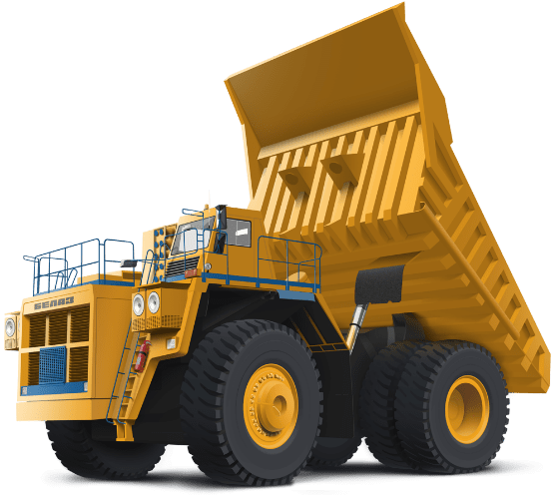
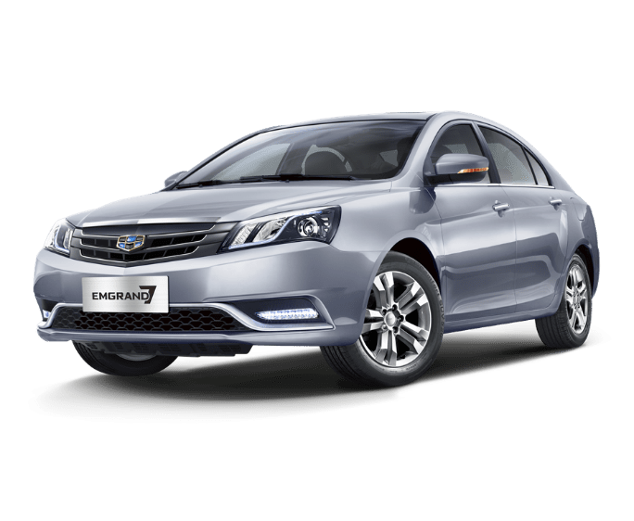
ОСНОВНЫЕ ДОСТИЖЕНИЯ БЕЛОРУССКОЙ НАУКИ
Машиностроение и электроника
В Беларуси освоено и налажено серийное производство:
5 моделей легковых автомобилей – Geely Emgrand,
Geely ATLAS, Geely ATLAS PRO, Geely TUGELLA, Geely COOLRAY
карьерный самосвал грузоподъемностью 450 т
с электромеханической трансмиссией, колесной формулой 4×4
отечественные ноутбуки модели H-book MAK4

Slide 19
ОСНОВНЫЕ ДОСТИЖЕНИЯ БЕЛОРУССКОЙ НАУКИ
В 2021 году резиденты ПВТ произвели почти 5% ВВП, более 30% экспорта услуг, а положительное внешнеторговое
сальдо составило более 70% сальдо внешней торговли
товарами и услугами всей страны!
IT и космические технологии
За 2021 год объем реализации IT-продуктов
и услуг резидентами Парка высоких технологий
на внутреннем рынке Беларуси составил 1,3 млрд рублей
56$
117$
75$
320$
135$
ЭКСПОРТ
КОМПЬЮТЕРНЫХ УСЛУГ
156$
266$
160$

Slide 20
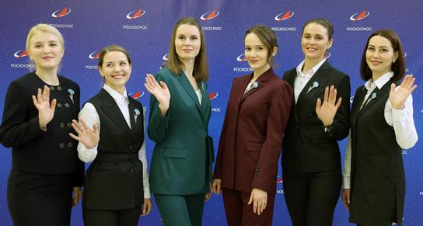
ОСНОВНЫЕ ДОСТИЖЕНИЯ БЕЛОРУССКОЙ НАУКИ
IT и космические технологии
Белорусская космическая система
дистанционного зондирования
Земли, (2012 год)
отснято 15,5 млн км²
Импортозамещение
27,9 млн долларов США
Белорусская девушка – космонавт
отправится на Международную
космическую станцию
6 претенденток

Slide 21
ОСНОВНЫЕ ДОСТИЖЕНИЯ БЕЛОРУССКОЙ НАУКИ
Военно-техническая сфера
Основные научно-технологические результаты
Госкомвоенпрома, достигнутые в 2021–2022 гг.:
ракетная система
залпового огня ”Полонез“
РСЗО калибра 122 мм
”Шквал“
ЗРК ближнего действия
”Трио“
Радиолокационная
станция ”Восток“
средства
радиоэлектронной борьбы
современные
цифровые средства связи
автоматизированный
комплекс разведки
радиорелейная станция
сантиметрового диапазона
комбинированная
радиостанция Р-186Д
модернизация реактивных
систем залпового огня
”Ураган-М“ и ”Белград-2“

Slide 22
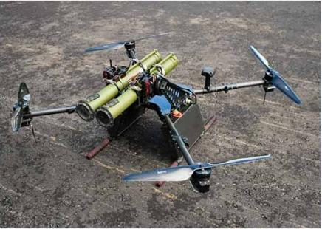
ОСНОВНЫЕ ДОСТИЖЕНИЯ БЕЛОРУССКОЙ НАУКИ
Военно-техническая сфера
Разработка ударных беспилотных авиационных комплексов
ударный БАК
квадрокоптерного типа
”Квадро-1400“
(КБ ” Дисплей“)
ударный УБАК-70
”Ловчий“
(558 Авиационный
ремонтный завод)
ударный БАК-камикадзе
”Чекан“
(558 Авиационный
ремонтный завод)

Slide 23
Международное научно-техническое сотрудничество
По лини НАН Беларуси
действует более
100 договоров о сотрудничестве
87 государств-партнеров
организовано 83
международные
научные конференции
НАН Беларуси продолжает
развивать сотрудничество
в рамках
Международной ассоциации
академий наук (25 организаций),
с 2017 г. Беларусь возглавляет
совет ассоциации
40 международных
исследовательских центров
участие более 1,1 тыс.
зарубежных ученых
заключено 456 контрактов
на поставку научно-
технической продукции
на общую сумму
9,4 млн долларов США

Slide 24
Международное научно-техническое сотрудничество
Реализация научно-технических программ
Союзного государства
Всего в 2000-х гг. было реализовано
порядка 60 союзных программ
В последние годы реализованы программы
”Технология-СГ“, ”ДНК-идентификация“,
”Комбикорм-СГ“, ”Интеграция-СГ“
Все союзные программы нацелены не только
на замещение высокотехнологичного импорта наших стран,
но и на обеспечение мирового лидерства
по отдельным направлениям

Slide 25
Обеспечение научно-технологической безопасности
Основными национальными интересами
в научно-технологической сфере являются:
дальнейшее развитие экономики и других сфер, основанное
на современных знаниях и научно-технологическом потенциале
создание инновационных технологий, интенсивное обновление
на их основе реального сектора экономики и внедрение
во все сферы жизнедеятельности общества и государства
расширение присутствия Беларуси на мировом рынке
наукоемкой и высокотехнологичной продукции
обеспечение различных сфер деятельности общества
и государства научными кадрамим

Slide 26
Обеспечение научно-технологической безопасности
”Наука – фундамент нашей государственности.
Люди, которые посвящают свою жизнь
тяжелейшему труду ученого,
– золотой фонд нашей нации“.
А.Г.Лукашенко
Научный потенциал нашей страны концентрируется
на выполнении инновационных проектов и научных
разработок, имеющих стратегическое значение
для развития всех отраслей экономики
Санкционное давление западных стран на Беларусь
превращает вызовы современности в наши новые
возможности.

Slide 27
СПАСИБО ЗА ВНИМАНИЕ!

